Slide 1
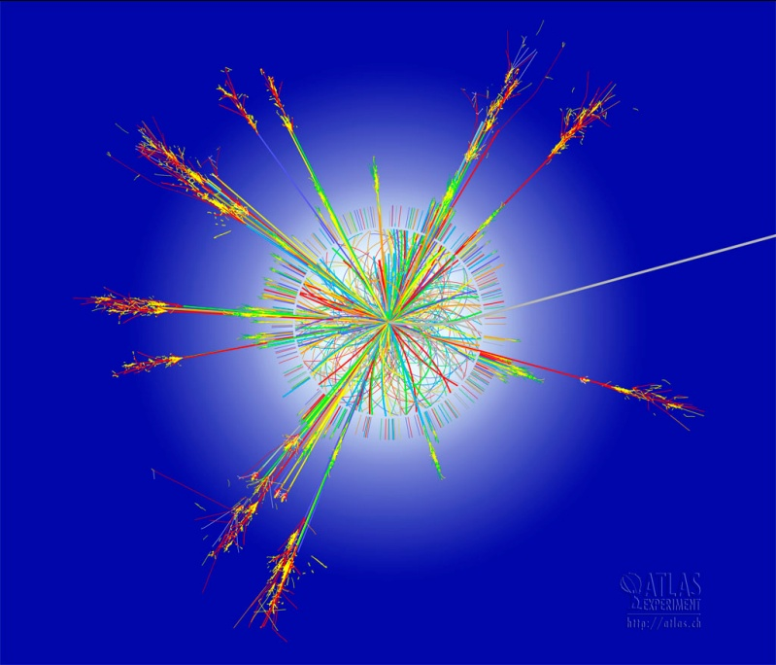
Quantumkansen: onbekend of onbepaald?
Marcel Vonk
Workshop Viva Fysica!
27 januari 2017

Slide 2
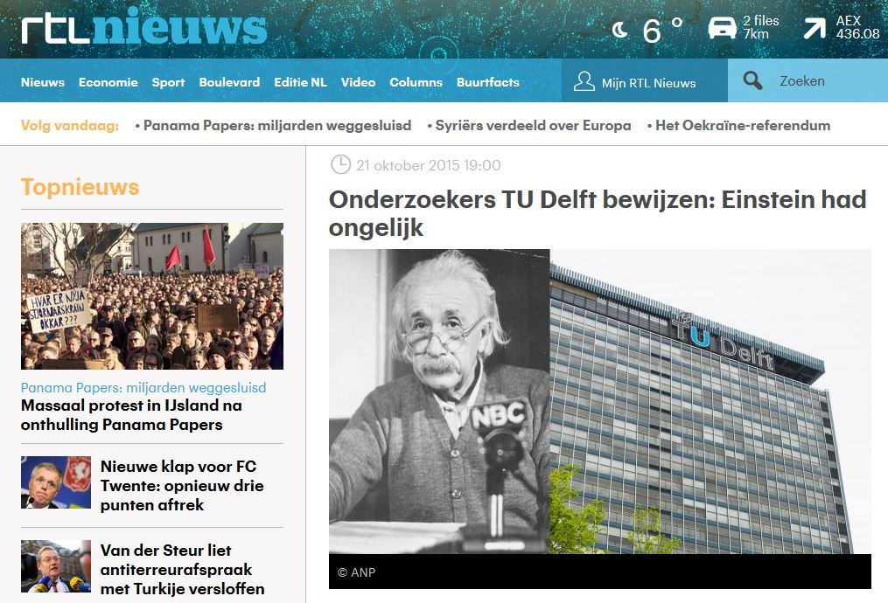

Slide 3
Inhoud
Quantumkansen
Verstrengeling
Aan de slag!
De metingen in Delft

Slide 4
1. Quantumkansen

Slide 5
Quantumkansen
Bestaat de natuur uit golven of uit deeltjes?
Licht lijkt een golf, een elektron lijkt een deeltje. Maar is het onderscheid we zo duidelijk?

Slide 6
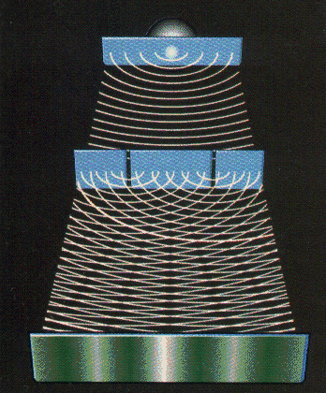
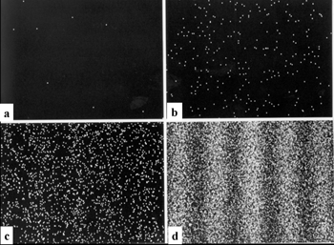
Quantumkansen
Dat het niet zo eenvoudig is, zien we aan het tweespletenexperiment:
Dit kan met licht én elektronen!

Slide 7
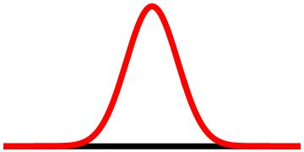
Quantumkansen
Max Born (1924): de golven moeten worden gezien als kansverdelingen, die zeggen hoe groot de kans is om een deeltje ergens te vinden.
kleine kans
grote kans

Slide 8
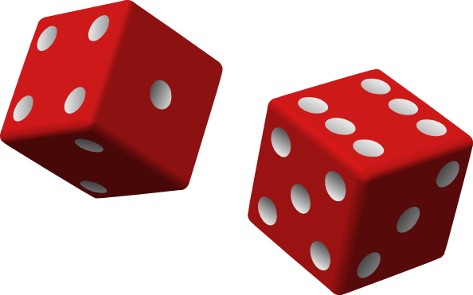
Quantumkansen
Meestal zeggen kansverdelingen iets over onze onwetendheid.
Voor quantummechanische golven is dat niet het geval!

Slide 9
Quantumkansen
Het tweespletenexperiment lijkt uit te sluiten dat quantumeigenschappen onbekend zijn:
Ze zijn daadwerkelijk onbepaald.

Slide 10
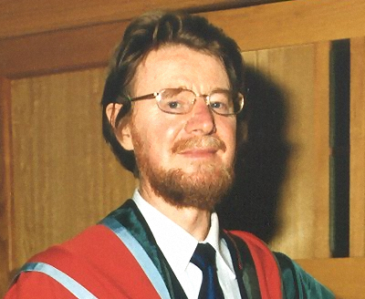
Quantumkansen
John Bell vroeg zich af: kunnen we dit verschil tussen onbekend en onbepaald meten?

Slide 11
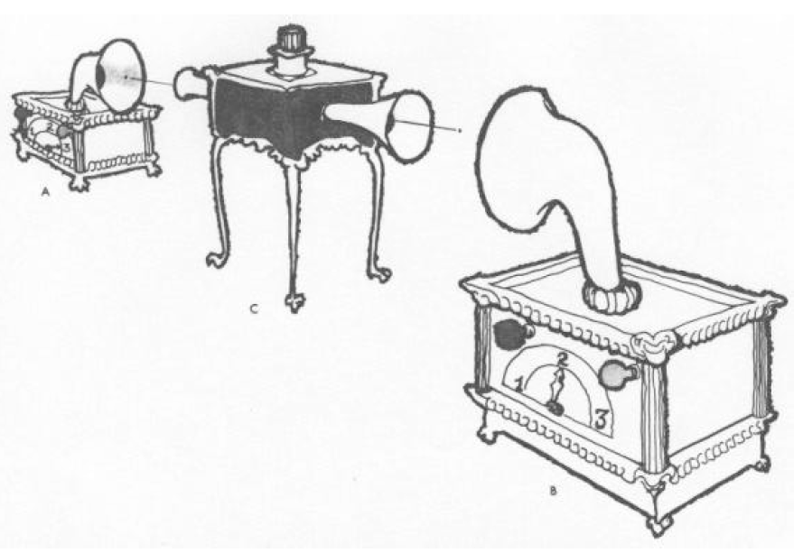
Quantumkansen
Hij bedacht een slim experiment, dat later door David Mermin verhelderend werd uitgelegd en verfijnd.

Slide 12
2. Verstrengeling

Slide 13
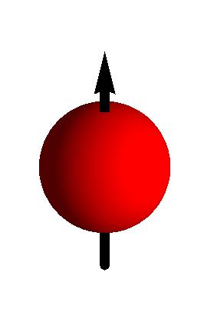
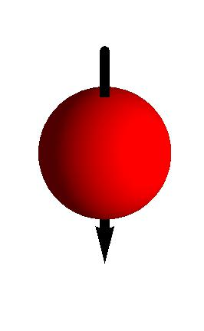
Verstrengeling
Laten we een deeltje bekijken dat maar in twee toestanden kan zijn:
“spin up”
“spin down”

Slide 14
Verstrengeling
De kansverdeling voor zo’n deeltje bestaat dus maar uit twee getallen:
30%
70%

Slide 15
Verstrengeling
De kansverdeling voor zo’n deeltje bestaat dus maar uit twee getallen:
83%
17%

Slide 16
Verstrengeling
De kansverdeling voor zo’n deeltje bestaat dus maar uit twee getallen:
50%
50%

Slide 17
Verstrengeling
Het geval “50/50” schrijven we symbolisch als
+

Slide 18
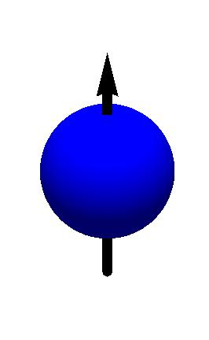
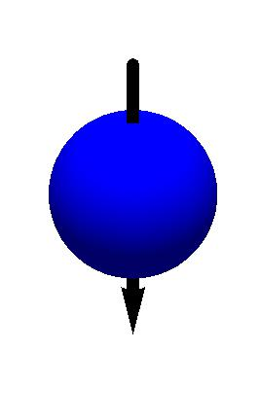
Verstrengeling
Nu bekijken we een paar van deze deeltjes. De kansverdeling bestaat dan dus uit vier getallen:
13%
24%
35%
28%

Slide 19
Verstrengeling
Als de deeltjes samen ontstaan, kan de totale spin alleen nul zijn:
0%
73%
27%
0%

Slide 20
Verstrengeling
Als de deeltjes samen ontstaan, kan de totale spin alleen nul zijn:
0%
73%
27%
0%

Slide 21
Verstrengeling
Als de deeltjes samen ontstaan, kan de totale spin alleen nul zijn:
0%
50%
50%
0%

Slide 22
Verstrengeling
Het geval 50/50 schrijven we weer als volgt:
+

Slide 23
Verstrengeling
+
Stel dat we nu de spin van het eerste deeltje meten, en “spin up” vinden.

Slide 24
Verstrengeling
+
Dan moet het tweede deeltje dus in de toestand “spin down” zijn!

Slide 25
Verstrengeling
Kortom: door een meting aan het eerste deeltje, veranderen we de kansverdeling van het tweede deeltje!
Zo’n situatie heet “verstrengeling” of entanglement.

Slide 26
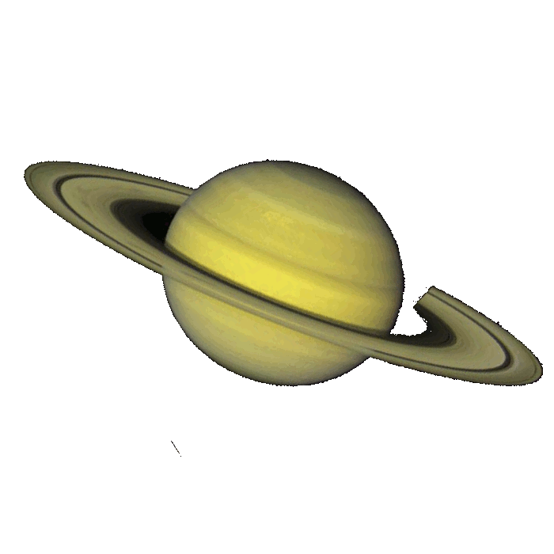
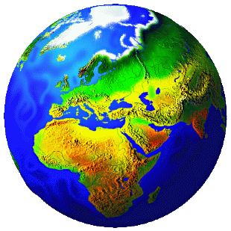
Verstrengeling
Einstein, Podolsky en Rosen vroegen zich af: hoe zit het als we het tweede deeltje eerst heel ver weg brengen?

Slide 27
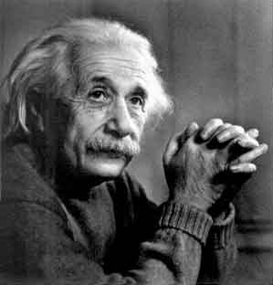
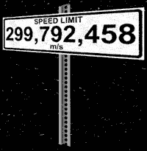
Verstrengeling
Einstein, Podolsky en Rosen vroegen zich af: hoe zit het als we het tweede deeltje eerst heel ver weg brengen?

Slide 28
Verstrengeling
Einstein, Podolsky en Rosen vroegen zich af: hoe zit het als we het tweede deeltje eerst heel ver weg brengen?
EPR-paradox

Slide 29
Verstrengeling
We kunnen de uitkomst van de meting niet voorspellen, en dus geen informatie overbrengen.

Slide 30
Verstrengeling
We kunnen de uitkomst van de meting niet voorspellen, en dus geen informatie overbrengen.
Geen paradox.

Slide 31
Verstrengeling
De theorie is mooi, maar kunnen we ook meten dat de deeltjes niet vooraf al informatie “bij zich hebben”?
Verrassenderwijs: ja!

Slide 32
3. Aan de slag!

Slide 33
Aan de slag!
+
Zijn de deeltjes écht in een superpositie (in beide toestanden “tegelijk”) of weten we alleen niet in welke toestand ze zijn?

Slide 34
Aan de slag!
We beschouwen het experiment van Bell/Mermin eerst als een “black box”:

Slide 35
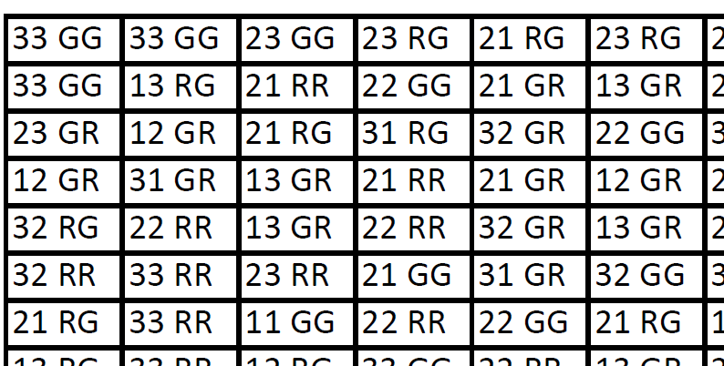
Aan de slag!
Wat valt je op aan de tabel met meetuitkomsten?

Slide 36
Aan de slag!
Als de schakelaars dezelfde stand hebben, zijn de meetuitkomsten hetzelfde.
Alle verschillende uitkomsten komen grofweg even vaak voor.

Slide 37
Aan de slag!
We proberen eerst om dit zonder quantummechanica te verklaren.
De deeltjes communiceren niet, dus ze moeten bepaalde “instructies” bij zich dragen.
Elk van de twee deeltjes heeft bovendien dezelfde instructies!
1: G
2: R
3: R

Slide 38
Aan de slag!
Maak nu opgave 2…

Slide 39
Aan de slag!
Maak nu opgave 2…
Conclusie: we verwachten bij tenminste 5/9 van de metingen gelijke lampjes. Tegenspraak met data!

Slide 40
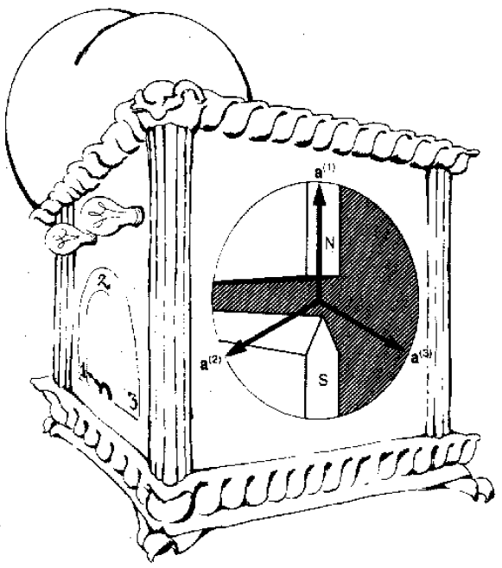
Aan de slag!
Met quantumverstrengeling kunnen we de meetresultaten wel verklaren!
In de langere versie van deze workshop (ca. 3 uur) doen we dit ook.

Slide 41
4. De metingen in Delft

Slide 42
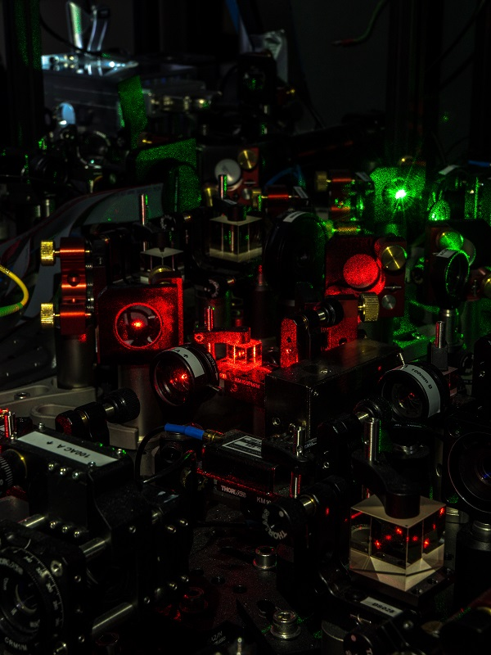
De metingen in Delft
Dit is ook precies wat men vorig jaar in Delft heeft gemeten!

Slide 43
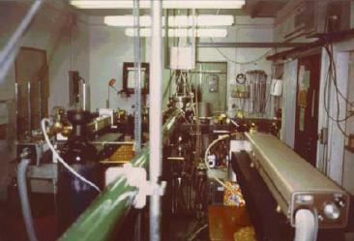
De metingen in Delft
Iets preciezer: Alain Aspect had deze metingen in 1982 al gedaan…
…maar er waren nog twee “loopholes”.

Slide 44
De metingen in Delft
Communicatie was niet uitgesloten.
Niet alle metingen lukten.
Beide “loopholes” zijn nu in Delft gedicht.
We weten nu nog zekerder dat de quantummechanica klopt!

Slide 45
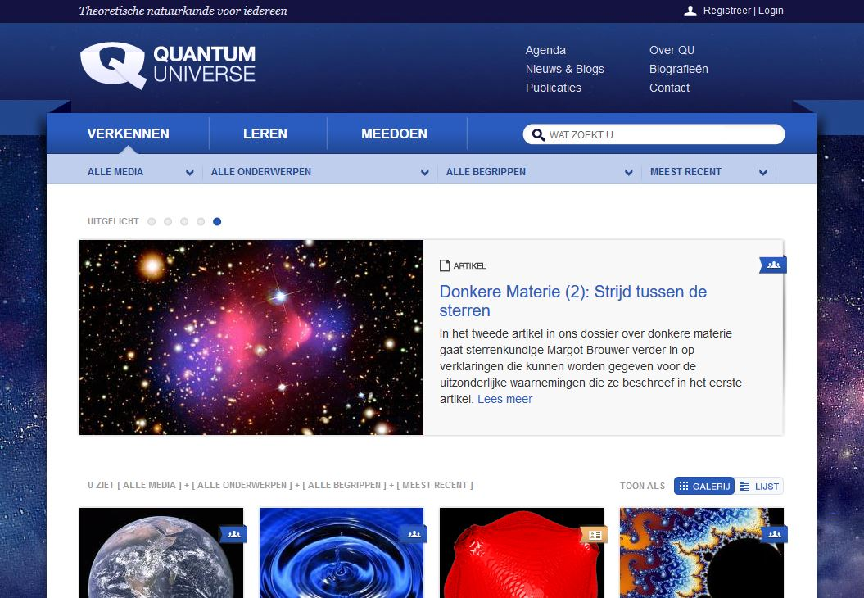
Meer weten?
www.quantumuniverse.nl

